Slide 1
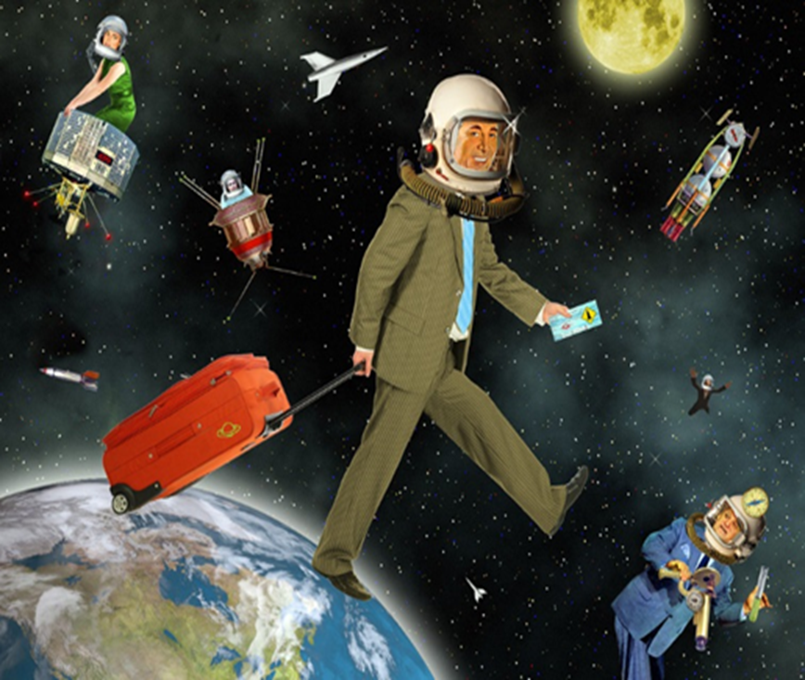
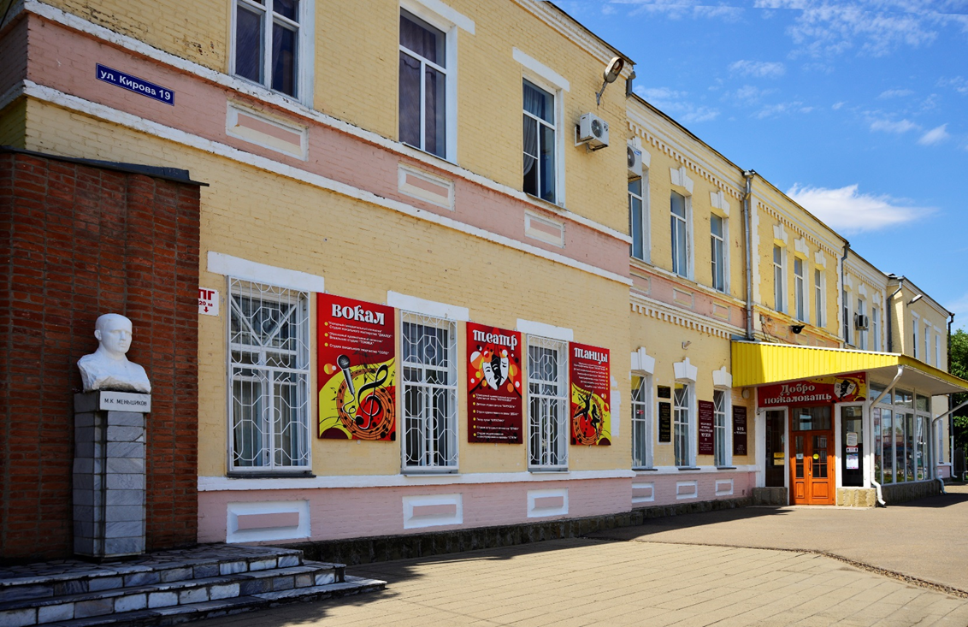
Тихорецкий историко-краеведческий музей Авторы проекта: директор Андрей Николаевич Жидков и научный сотрудник Ольга Викторовна Кулеш

Slide 2
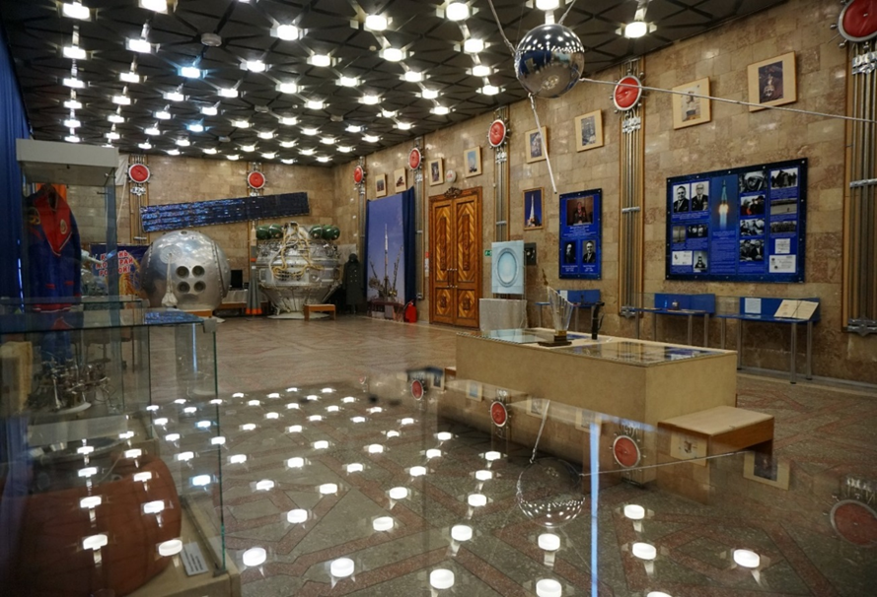
О нас.
О нас.
Один из экспозиционных залов посвящен деятельности конструктора космической техники, уроженца города Тихорецка Дмитрия Ильича Козлова.
Сегодня в фонде музея более 300 ед. «космических» экспонатов, среди них личные вещи выдающегося конструктора, уникальные полноразмерные макеты спускаемых аппаратов и масштабированные модели космической техники, предметы, побывавшие в космосе.
Один из экспозиционных залов музея посвящен деятельности конструктора космической техники, уроженца города Тихорецка Дмитрия Ильича Козлова.
Сегодня в фонде музея более 300 ед. «космических» экспонатов, среди них личные вещи конструктора, уникальные полноразмерные макеты спускаемых аппаратов и масштабированные модели космической техники, предметы, побывавшие в космосе.

Slide 3
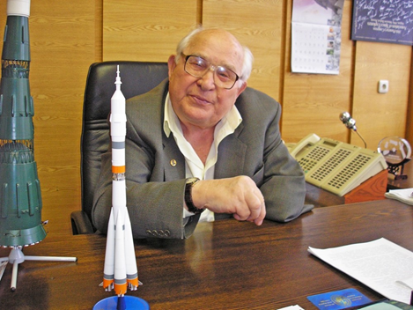
Кто он?
В канун нового 2001 года газета «Тихорецкие вести» обратилась к читателям с вопросом о самом известном тихоречанине XX столетия. Им был выбран дважды Герой Социалистического труда, лауреат Ленинской и государственных премий, соратник гениального конструктора космической техники Королева Дмитрий Ильич Козлов.
Всемирно известными страницами биографии Козлова - тогда ведущего конструктора ракетоносителя Р-7 - являются запуск первого искусственного спутника Земли и полет первого космонавта.
В канун нового 2001 года газета «Тихорецкие вести» обратилась к читателям с вопросом о самом известном тихоречанине XX столетия. Им был выбран дважды Герой Социалистического труда, лауреат Ленинской и государственных премий, соратник гениального конструктора космической техники Королева Дмитрий Ильич Козлов.
Дмитрий Ильич создал свою школу конструирования космических аппаратов.

Slide 4
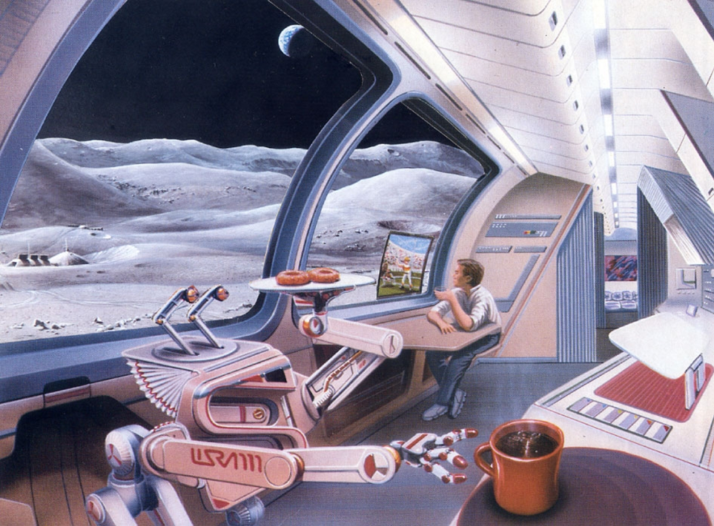
Как придумали…
Ежегодно в музее проводится цикл мероприятий под названием «ДОРОГА В КОСМОС», но уникальный музейный фонд и любопытная история города, связанная с именами прославленных советских и российских космонавтов, придают музею творческие силы для нового эксперимента.
В год105-летия со дня рождения Д.И.Козлова считаем проект научного фестиваля отличным поводом развить просветительскую функцию музея.

Slide 5
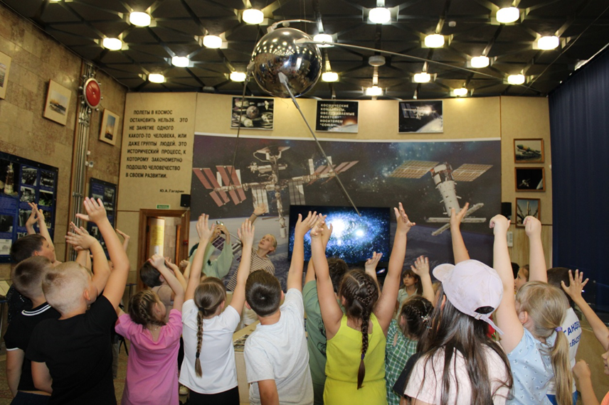
Итак, наш проект: однодневный научный фестиваль «КосмоТихорецк".
Позовем коллег и гостей из Тихорецкого района и ближайших к городу Тихорецку муниципалитетов (Новопокровского, Белоглинского, Павловского, Крыловского, Выселковского, Кавказского районов, городов Кропоткина и Гулькевичи).
Цель проекта: просвещение подростков и молодежи в области космонавтики через популяризацию научных знаний.
Задача проекта: организация марафона научных и творческих активностей.
Суть идеи!
Итак, наш проект: однодневный научный фестиваль «КосмоТихорецк".
Цель проекта: просвещение подростков и молодежи в области космонавтики через популяризацию научных знаний в формате марафона просветительских, экскурсионных, творческих мероприятий.
На фестиваль позовем гостей из Тихорецкого района и ближайших к городу Тихорецку муниципалитетов (Новопокровского, Белоглинского, Павловского, Крыловского, Выселковского, Кавказского районов, городов Кропоткина и Гулькевичи).

Slide 6
Учащиеся 6 - 9 классов общеобразовательных организаций
В младшем школьном возрасте начинают формироваться мотивы учения, познавательные потребности и интересы, развиваются приемы и навыки интеллектуальной деятельности, раскрываются индивидуальные особенности и способности детей.
Учащиеся старших – 10 и 11-х - классов
Познавательные способности в старшем школьном возрасте характеризуются активизацией умственной деятельности,
развитием способности к постижению отвлеченного, абстрактного материала, но самое главное - познавательные интересы определяют выбор профессии.
Студенческая молодежь
Использование активных методов обучения повышает интерес, вызывает высокую активность студентов, способствует формированию профессионального творческого мышления.
Родители, бабушки и дедушки, педагоги и друзья
Каждый из наших юных гостей наверняка придет не один и это здорово! Потому что любой фестиваль – это тепло общения и поддержка, созидающая атмосфера, общение с единомышленниками, всегда познавательно и интересно!

Slide 7
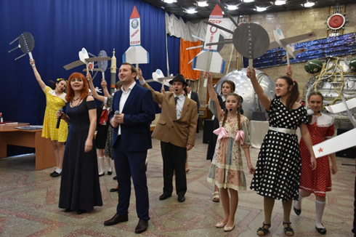
Как это будет
Фестиваль планируется провести во второй половине сентября (начале октября) 2024 г. на музейной площадке и представляет собой марафон мероприятий. Будут организованы:
научные лектории с приглашением представителей Федерации космонавтики Краснодарского края, сотрудников муниципальных и школьных музеев космонавтики Краснодарского края;
мастер – классы от городского клуба робототехники и представителей "точек роста" городских школ;
онлайн-трансляция с музейно-выставочным комплексом "Самара космическая", космонавтом Александром Мисуркиным, внуком Д.И.Козлова – Дмитрием Квашиным;
работа аниматоров на площадке и выступления современных молодежных творческих коллективов и исполнителей города;
работа площадки с телескопами.
Выбор площадки обусловлен идеей популяризации самого музея.
Фестиваль планируем провести 28 сентября 2024 г. Будут организованы:
научные лектории с приглашением представителей Федерации космонавтики Краснодарского края, сотрудников муниципальных и школьных музеев космонавтики Краснодарского края;
мастер – классы от городского клуба робототехники и представителей "точек роста" городских школ;
онлайн-трансляции с музейно-выставочным комплексом "Самара космическая", космонавтом Александром Мисуркиным, внуком Д.И.Козлова – Дмитрием Квашиным;
пешеходные экскурсии по городу;
работа аниматоров на площадке и выступления современных молодежных творческих коллективов и исполнителей города;
работа площадки с телескопами.
Выбор площадки обусловлен желанием популяризации самого музея.

Slide 8
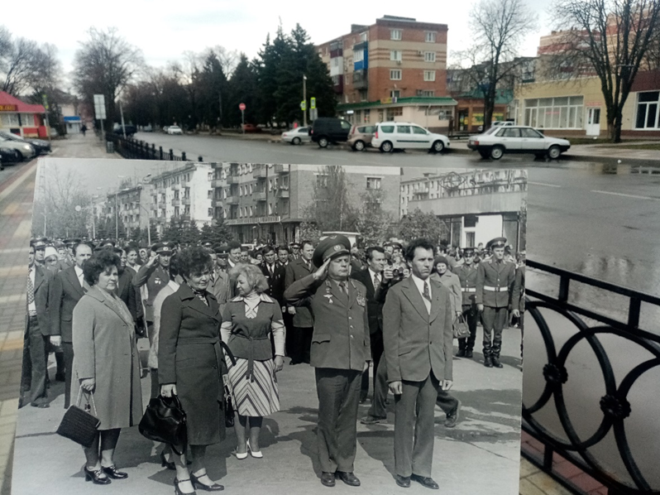
Кто поможет?
Нам помогут администрация города Тихорецка, управления культуры и образования администрации муниципального образования Тихорецкий район.
Нашими партнерами выступят городской клуб робототехники, федерация космонавтики Краснодарского края, городское кафе "Джуманджи", газета "Тихорецкие вести", местный блогер Дарья Щастливцева, Молодёжный центр г. Тихорецка.
Команду фестиваля составят сотрудники музея, студенты-волонтеры, волонтеры из числа коллег учреждений культуры и педагогов образовательных организаций.

Slide 9
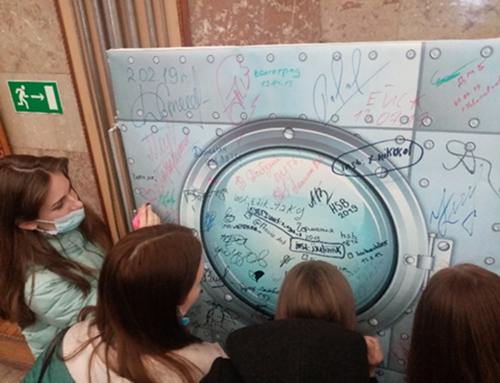
Что в итоге…
Ожидаемые результаты: привлечение максимального количества участников фестиваля в разных возрастных группах (500 чел.) и формирование интереса к достижениям современной космической отрасли России.
Ожидаемый эффект: научный фестиваль станет ежегодным городским событием и визитной карточкой Тихорецка, как самого космического города Кубани.

Slide 10
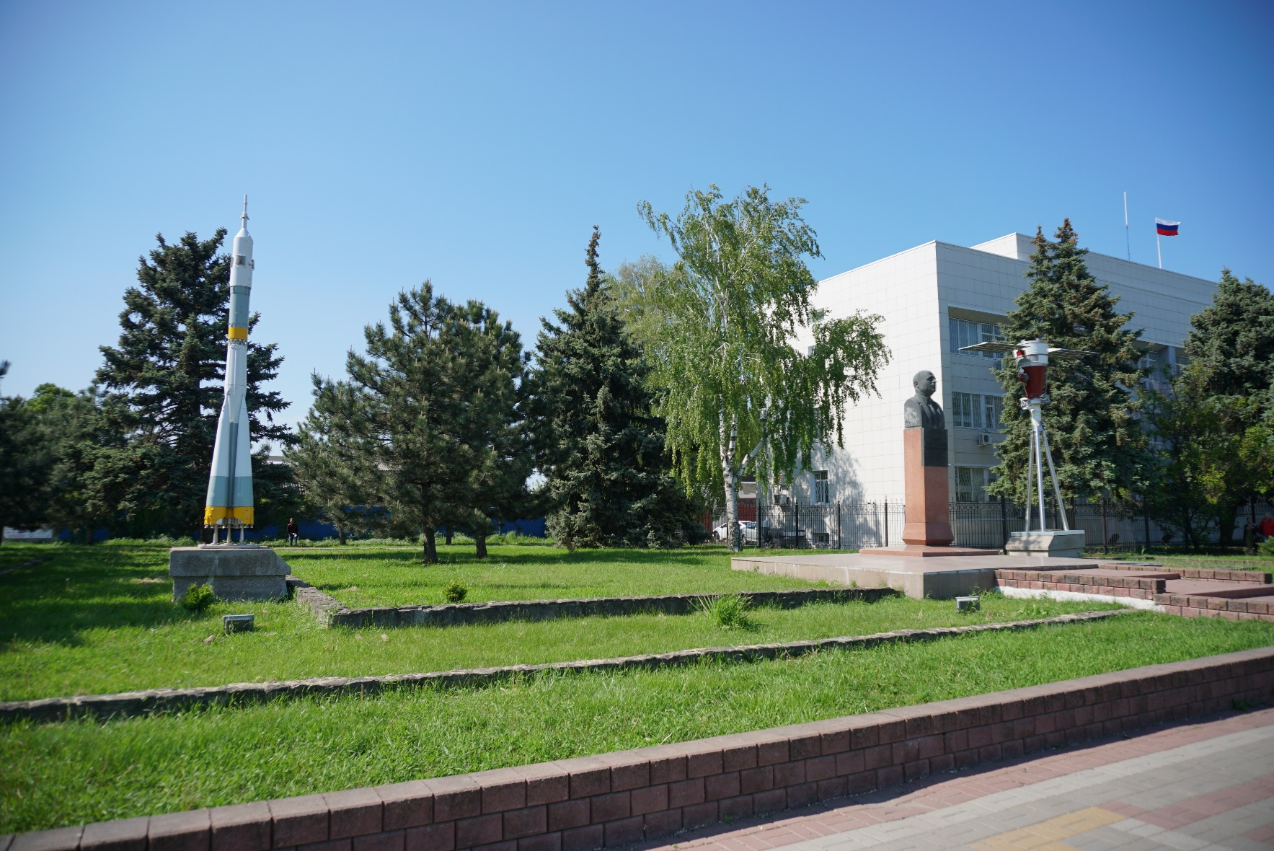
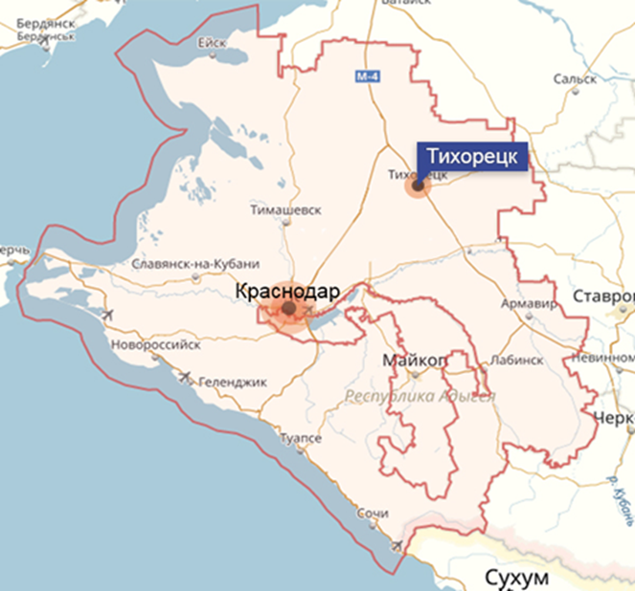
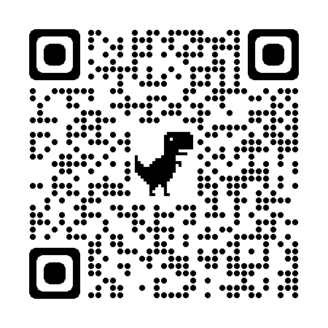
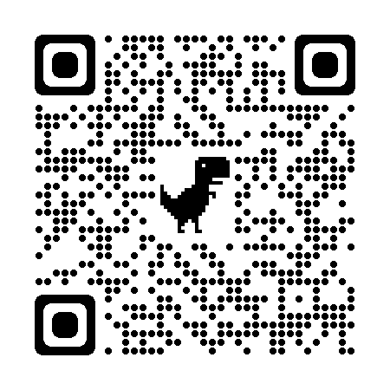
По пути на Черное море расположен самый «космический» город Краснодарского края.
Здесь вы найдете нас!
Наш сайт
Музей в социальных сетях

